Slide 1


P12 - PORTFOLIO
Mathieu Cocu

Slide 2

Présentation :
Mathieu, 32 ans
Formation chez OpenClassrooms pour devenir Développeur Web frontend.
Avant : digital marketing et communication

Slide 3
Sommaire :
I. Solutions techniques
II. Présentation du portfolio
III. Mise en avant des projets réalisés
IV. Responsive Design
V. Présentation du code
VI. Mise à jour du contenu.

Slide 4
I. Solutions techniques :
Un portfolio a pour but :
Montrer les projets réalisés.
Montrer ses compétences.
Montrer sa propre créativité.
Fait office de CV.

Slide 5
I. Solutions techniques :
Qu’est-ce que je veux montrer dans mon portfolio et quelle fonction je veux mettre dedans :
Montrer mes compétences en développement
Montrer les projets réalisés avec OpenClassrooms
Avoir un site en deux langues : Français et Anglais
Un site simple, lisible avec un design logique et cohérent

Slide 6
I. Solutions techniques :
Avant de commencer le développement, je me suis demander quelle technologie utiliser pour la création de mon portfolio :
HTML
Javascript
React
React me semble plus approprié : moderne, meilleure performance desktop ou mobile et SEO friendly

Slide 7
I. Solutions techniques :
Technologies utilisées : React et CSS.
Mon code est stocké sur GitHub
Déploiement sur Vercell
Site web en 2 langues : i18n
Contact : EmailJS

Slide 8
II. Présentation du Portfolio :
Portfolio : https://mathcoc.vercel.app
Header
5 sections : présentation, compétence, projets, témoignages, contact
Footer

Slide 9
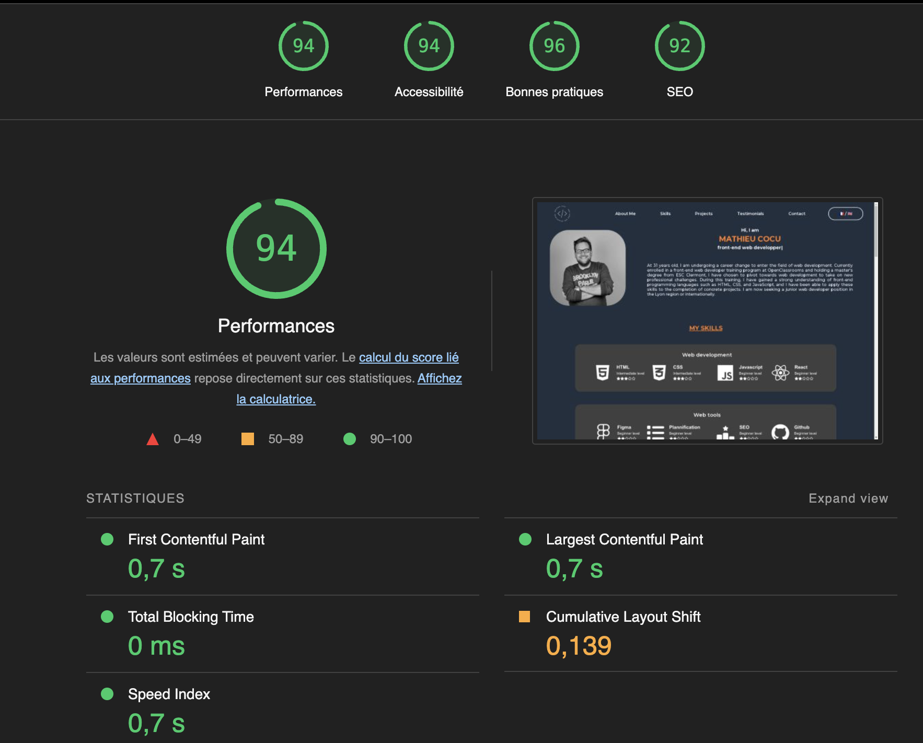
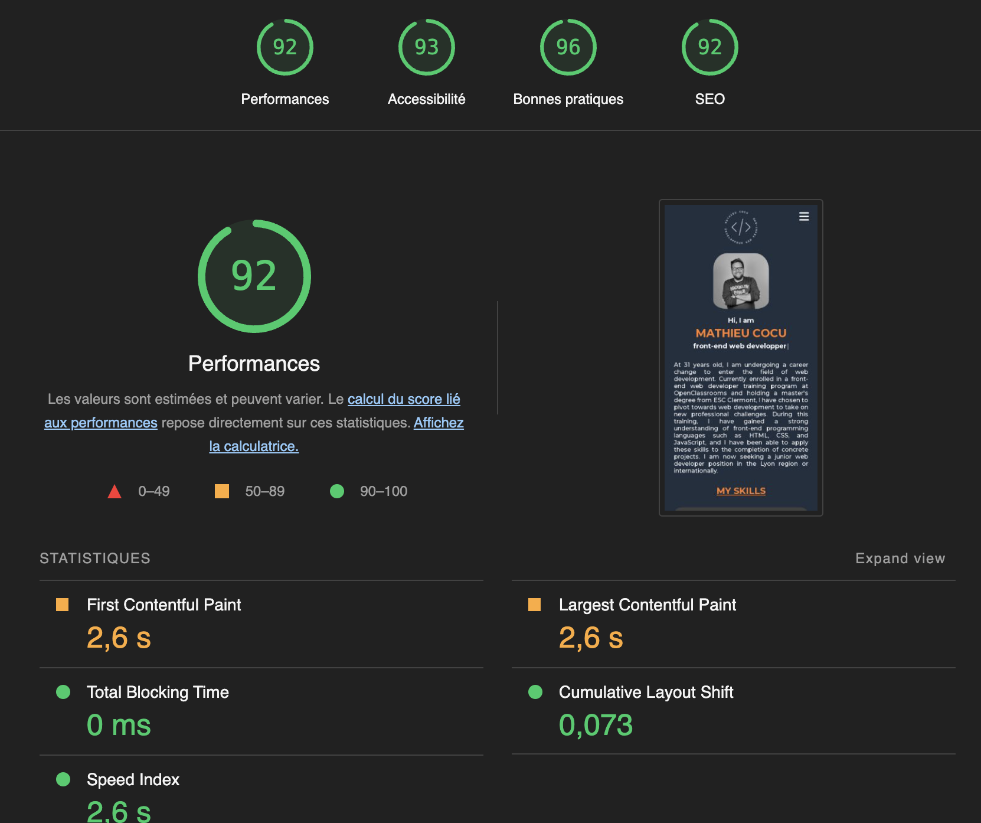
II. Présentation du Portfolio :
Lighthouse Desktop
Lighthouse Mobile

Slide 10
III. Mise en avant des projets réalisés:
Placement sur le site : juste après la présentation et les compétences, en plein milieu du site
Format de cartes pour chaque projet avec un recto et un verso (petite animation en plus)
Recto : Photo du projet, nom du projet, « learn more » pour cliquer dessus
Verso : titre du projet, texte de présentation, technologies utilisés, lien code et lien site.

Slide 11
IV. Responsive design:
but recherché : avoir une transition smooth jusqu’à 320 px qui est ma min-width.
toujours la même pensée : simple et lisible

Slide 12
V. Présentation du code :
Index.js / App.js / index.js
I18n
Components
Difficultés : installation i18n, couleurs du site (accessibilité),

Slide 13
VI. Mise à jour du contenu.
3D avec g-sap en dessous du header pour avoir un site plus vivant
pourquoi pas passer sur du Next.js après
Partie projets : ouverture d’une modale lors du clic pour avoir plus de place
Mettre le lighthouse a 99-100
Retravailler le footer plus avoir quelque chose de plus jolie.
Mettre des thèmes : light / dark mode

